Slide 1
SCALA LABS · HACKATHON COLSUBSIDIO x 30X
La apuesta
Cómo ganamos el reto de Seguros, y por qué es la jugada correcta.
84,3% de ganarle a Crédito ante el jurado (Montecarlo)
23 jul 2026 · Documento de decisión para el equipo
Notes:
Arranque directo: vamos por Seguros como Plan A. No es corazonada, es lo que dice el Montecarlo del equipo. En 5 minutos les muestro por qué, qué construimos y qué decidimos hoy.

Slide 2
EL DIAGNÓSTICO
Vamos por Seguros. El número lo dice.
Seguros no gana por más impacto: ahí gana Crédito.
Gana porque en 3 días se implementa y se demuestra de verdad. El jurado premia lo que ve corriendo, no lo que se promete.
84,3%
probabilidad de que Seguros le gane a Crédito ante el jurado
Cómo reparte la nota el jurado
30%
20%
20%
20%
10%
Montecarlo · 200.000 escenarios · 77,0 vs 72,7 sobre 100
Impacto
Innovación
Viab. técnica
Viab. implem.
Presentación
El 40% de la nota (viabilidad técnica + implementación) es donde Seguros nos saca ventaja.
Scala Labs · Hackathon Colsubsidio x 30X
2
Notes:
Seguros gana 84,3% de las veces en la simulación del equipo. La diferencia la mueve la viabilidad de implementación: en 3 días se puede demostrar corriendo. Crédito gana en impacto, por eso queda de plan B.

Slide 3
EL PROBLEMA REAL
Mercado subvendido, y una puerta con fricción
Penetración de seguros (% del PIB)
1,6 M afiliados (2,8 M con beneficiarios). Una plataforma de distribución de primer nivel.
9,3%
3,29%
El modelo actual depende 100% de asesores y no es 24/7.
La gente no entiende los seguros y les tiene desconfianza. El producto ya existe (Colsubsidio con MetLife); el reto es quitar la fricción de venderlo sin un humano.
Colombia
Promedio OCDE
Fuentes: Fasecolda 2025; Colsubsidio 2025; MetLife Colombia.
La brecha es la señal de mercado desatendido más fuerte de los dos retos.
Scala Labs · Hackathon Colsubsidio x 30X
3
Notes:
Penetración 3,29% vs 9,3% de la OCDE: mercado enorme sin atender. 1,6 millones de afiliados. El cuello de botella es que hoy vender depende de un asesor humano y no es 24/7.

Slide 4
DIFERENCIACIÓN
Lo que hará el pelotón vs lo que hacemos nosotros
EL PELOTÓN (800 participantes)
NOSOTROS
Chatbot que responde preguntas
Automatización de WhatsApp
FAQ con lenguaje natural
Reactivo, genérico, fácil de improvisar
Se detiene en “te informo”
Cierre autónomo de punta a punta
Cumplimiento visible: idoneidad + consentimiento + traza
Personalización por momento de vida, no por demografía
Proactivo con memoria (Jarvis como norte)
Llega hasta “quedaste asegurado”
Scala Labs · Hackathon Colsubsidio x 30X
4
Notes:
Casi todos van a entregar un chatbot reactivo o una automatización de WhatsApp. Nosotros cerramos la venta de punta a punta con el cumplimiento en pantalla. Ese es el salto que nos separa del montón.

Slide 5
LA APUESTA
Seguro en 5 mensajes
1
2
3
4
5
Detecta
›
Recomienda
›
Cotiza
›
Idoneidad
›
Asegura
la necesidad real en máx. 5 preguntas
un producto real del portafolio
con el motor determinista (no inventa)
+ consentimiento explícito
emite póliza y deja traza en BD
De “no sé qué necesito” a “quedé asegurado”. Sin humano, 24/7. Funciona para afiliados y no afiliados, con o sin WhatsApp.
Scala Labs · Hackathon Colsubsidio x 30X
5
Notes:
Este es el único flujo que tiene que funcionar el domingo. Cinco pasos, un hilo de chat, y el afiliado sale asegurado. Cubre a quien no tiene WhatsApp, que casi nadie va a atender.

Slide 6
EL NORTE
Jarvis: el norte, no el entregable de este fin de semana
Un agente que gana memoria con cada conversación y se adelanta a la próxima necesidad de vida del afiliado.
Sin trabajo → educación. Con capacidad de consumo → seguro de la mascota, de desempleo, del carro, de la vejez. La compañía va al afiliado, no el afiliado a la compañía.
VALIDADO POR EL MERCADO
El playbook global de IA para seguros 2026 (NTT DATA) dice que los ganadores combinan IA agéntica con:
explicabilidad + trazas de auditoría + alertas proactivas y próximo mejor paso.
“Responsabilidad compartida de patrones que mejoran tu vida.” Consentimiento primero, control del usuario. No vigilancia.
Es, palabra por palabra, lo que ya diseñamos.
En el pitch, Jarvis es la diapositiva de visión. Construimos el primer paso; enseñamos a dónde escala.
Scala Labs · Hackathon Colsubsidio x 30X
6
Notes:
Aquí está el diferenciador. Jarvis es el norte: proactivo, con memoria. No lo construimos completo, pero lo mostramos. Y no es humo: el playbook global de NTT DATA describe exactamente esta arquitectura como el estado del arte.

Slide 7
CÓMO GANAMOS
Le pegamos a los 5 criterios del jurado
Impacto
Cerramos la brecha 3,29% vs 9,3%. Afiliado concreto y voz real. Jarvis conecta con el problema país (2,49 M de ninis).
30%
Innovación
Agente proactivo con memoria frente al chatbot reactivo. Personalización por momento de vida. Consentimiento como diseño.
20%
Viab. técnica
Motor determinista en Python (la IA nunca pone la cifra) + n8n + Gemini + base de datos. Artefactos que ya corren.
20%
Viab. implementación
Idoneidad y consentimiento embebidos, traza inmutable. Respondemos por qué esta póliza y si es válida sin humano.
20%
Presentación
Demo navegable que el jurado prueba solo en 90 segundos. Lenguaje cálido. Pitch de 3 minutos con camino a Colsubsidio.
10%
Scala Labs · Hackathon Colsubsidio x 30X
7
Notes:
Cada criterio tiene una jugada concreta. La más importante: en viabilidad de implementación convertimos la objeción regulatoria del jurado en nuestro punto fuerte, poniendo el cumplimiento en pantalla.

Slide 8
CÓMO ESTÁ HECHO
Arquitectura: la IA nunca pone la cifra
Motor Python
decide y calcula
Chat
tipo WhatsApp / web / voz
n8n
orquestador
Base de datos
traza: oferta · idoneidad · consentimiento
›
›
›
Gemini
conversa y redacta
Gemini conversa, Python decide, la base de datos deja evidencia. Esa evidencia responde la pregunta más peligrosa del jurado: ¿por qué esta póliza?
STACK RECOMENDADO
n8n
Python · Colab
Gemini API
Supabase
HTML + Vercel
GitHub
Notion
WhatsApp Business API queda para producción; en el demo simulamos la interfaz para no depender de la verificación de Meta.
Scala Labs · Hackathon Colsubsidio x 30X
8
Notes:
La regla de oro: la IA nunca pone un número, lo pone un motor determinista en Python. Así no hay alucinaciones y todo queda trazado. Stack mínimo para no romper cosas a las 2am del sábado.

Slide 9
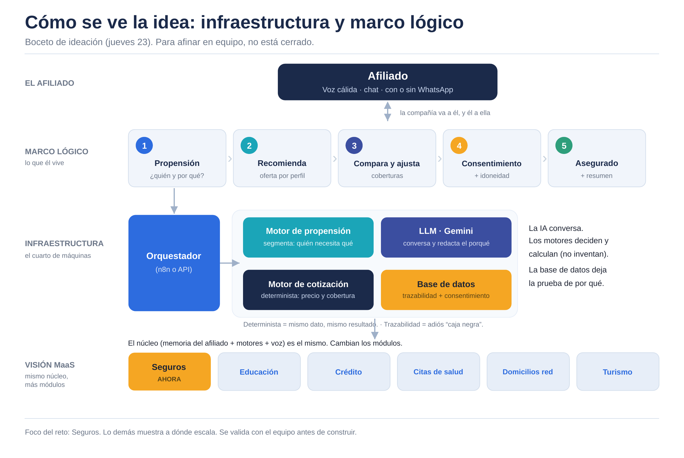
LA IDEA COMPLETA · INFRAESTRUCTURA Y MARCO LÓGICO
Scala Labs · Hackathon Colsubsidio x 30X
9
Notes:
Este es el mapa para la ideación de hoy, no un plano cerrado. Arriba el afiliado por voz o chat; en el medio el marco lógico de 5 pasos; abajo la infraestructura (orquestador, motores, LLM, base de datos) y la visión MaaS. Empezamos por el motor de propensión, que sirve a Seguros y a Crédito.

Slide 10
EL EQUIPO
Quién hace qué
Lead / Producto
Backend / Automatización
Datos / Modelo
Juan
Hacker
Hacker
Visión, decisión, UX del MVP, foco en el wedge
n8n, motor Python, APIs, Gemini
Recomendación, prima, reglas de idoneidad
Frontend / UX-UI
Business / Pitch
Cumplimiento + QA
Hipster
Hustle
6ª persona
Chat tipo WhatsApp, funnel, demo navegable
Modelo, guion, video, afiliados reales
Habeas Data, idoneidad, pruebas del flujo
Hoy pendiente: asignar las 4 funciones sin nombre y completar las fichas de perfil. Una persona puede llevar dos.
Scala Labs · Hackathon Colsubsidio x 30X
10
Notes:
Repartimos por lo que cada quien hace mejor, con el marco Hustle/Hipster/Hacker. La sexta persona cubre nuestro punto ciego: el cumplimiento del sector. Hoy hay que llenar las 4 fichas que faltan.

Slide 11
EJECUCIÓN
Plan por día (22 – 26 jul)
Mié 22
Jue 23
Vie 24
Sáb 25
Dom 26
Onboarding + reto
Diseño del MVP
Esqueleto técnico
Build + integración
Pruebas + pitch
Equipo mapeado, entorno vivo, reto votado
Recorrido, arquitectura y UX del wedge
Motor Python corriendo + n8n + BD
MVP navegable de punta a punta
Casos límite, bitácora, video, pitch 3 min
Regla de pivote: si el sábado al mediodía el flujo no cierra de punta a punta, caemos al plan B de Crédito (demo más contenida).
Scala Labs · Hackathon Colsubsidio x 30X
11
Notes:
Un entregable mostrable cada día. Congelamos código el domingo al mediodía. Y tenemos una red de seguridad escrita: la regla de pivote del sábado protege la nota de viabilidad.

Slide 12
LAS PREGUNTAS DIFÍCILES
Objeciones, respondidas
¿Póliza válida sin humano?
¿Y si la IA alucina una cifra?
Idoneidad + consentimiento explícito + traza consultable en base de datos.
El motor determinista pone todos los números; Gemini solo conversa. La regla no se rompe.
¿Y si le roban la cuenta?
¿Y si quiere un humano?
Memoria cifrada en endpoints, re-exporta con un clic, segunda llave para datos sensibles.
Salto a un asesor siempre disponible, con el contexto completo del hilo.
Scala Labs · Hackathon Colsubsidio x 30X
12
Notes:
Estas son las preguntas que hunden a los demás. Las respondemos por diseño. La objeción regulatoria y la de seguridad, en vez de esquivarlas, las ponemos como parte del producto.

Slide 13
LO QUE DECIDIMOS HOY
Cuatro decisiones y arrancamos
1
Confirmar Seguros como Plan A y Crédito como plan B, con la regla de pivote del sábado.
2
Asignar las 4 funciones pendientes con nombre y completar las fichas de perfil hoy.
3
Reclamar el kit de beneficios y confirmar créditos de Gemini y Google Cloud.
4
Escribir en una frase el afiliado concreto y el “quedó hecho” del MVP antes del jueves.
Ganamos si el domingo un desconocido queda asegurado solo, en 5 mensajes.
Scala Labs · Hackathon Colsubsidio x 30X
13
Notes:
Cierro con las cuatro decisiones concretas para hoy, no con una moraleja. Y con el criterio de victoria: el domingo, un desconocido queda asegurado solo, en 5 mensajes.

Slide 14
ANEXO
Fuentes
Fasecolda, balance del sector asegurador 2025 (penetración 3,29% del PIB; primas +8,8%).
Mapfre y Proptech LatAm Connection, 2025–2026 (536 startups insurtech; +14% y US$90M en el 1er semestre 2026; Colombia atracción 54%).
NTT DATA, 2026 Global AI Report: A playbook for insurance (explicabilidad, trazas, proactividad).
Reporte de Inclusión Financiera 2024, Banca de las Oportunidades y SFC (acceso a crédito 35,5%).
DANE, 2025 (2,49 M de ninis entre 14 y 28 años; desempleo juvenil 15,7%).
MetLife Colombia, convenio Colsubsidio. Ranking ANDI de innovación 2026 (Colsubsidio #6).
Dossier y Montecarlo de decisión de Scala Labs (Seguros 77,0 vs Crédito 72,7; P = 84,3%).
Ningún dato se inventó. Lo que no se pudo verificar quedó señalado como tal.
Scala Labs · Hackathon Colsubsidio x 30X
14
Notes:
Anexo de fuentes por si el equipo quiere verificar. Todo con cita pública.

